Slide 1







Slide 2





KHỞI ĐỘNG
LUYỆN TẬP
VẬN DỤNG
DẶN DÒ

Slide 3
















1
KHỞI ĐỘNG

Slide 4

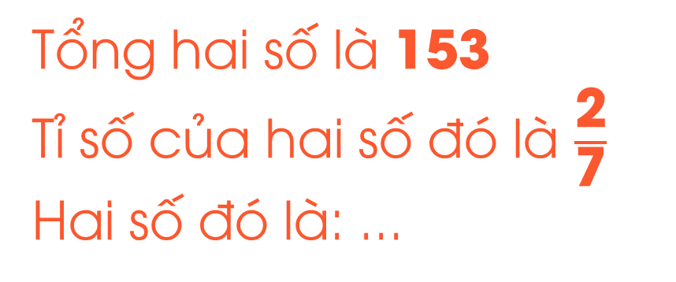
KHỞI ĐỘNG
Tổng hai số là 153
Tỉ số của hai số đó là $\frac{\text{2}}{\text{7}}$
Hai số đó là: ...
34 và 119
32 và 121
35 và 118

Slide 6

2
LUYỆN TẬP

Slide 7
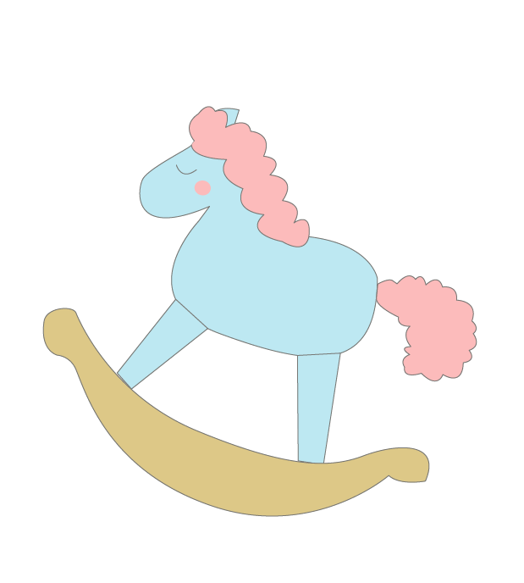
LUYỆN TẬP - Bài 1
  Viết tỉ số của
  a và b, biết:
a) a = 3; b = 4
b) a = 5m; b = 7m
c) a = 12kg; b = 3kg
d) a = 6l; b = 8l

Slide 8

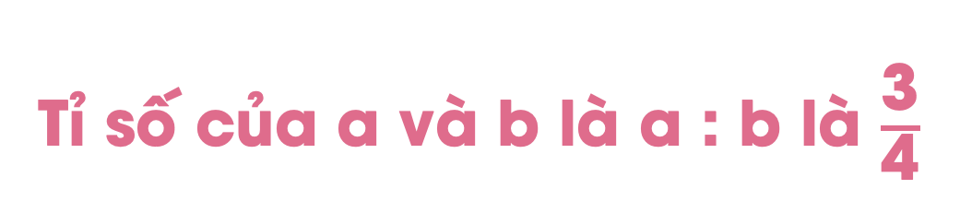
LUYỆN TẬP - Bài 1
1. Viết tỉ số của a và b, biết:
a) a = 3
b = 4
Tỉ số của a và b là a : b là $\frac{\text{3}}{\text{4}}$

Slide 9
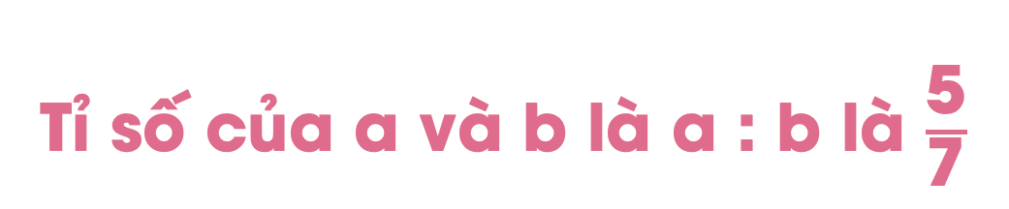
LUYỆN TẬP - Bài 1
1. Viết tỉ số của a và b, biết:
b) a = 5m
b = 7m
Tỉ số của a và b là a : b là $\frac{\text{5}}{\text{7}}$

Slide 10
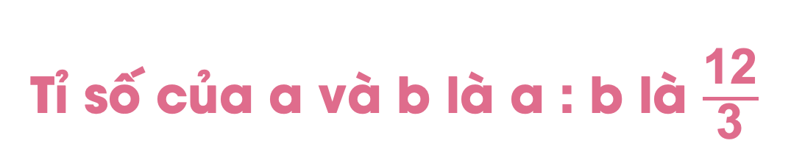
LUYỆN TẬP - Bài 1
1. Viết tỉ số của a và b, biết:
c) a = 12kg
b = 3kg
Tỉ số của a và b là a : b là $\frac{\text{12}}{\text{3}}$

Slide 11
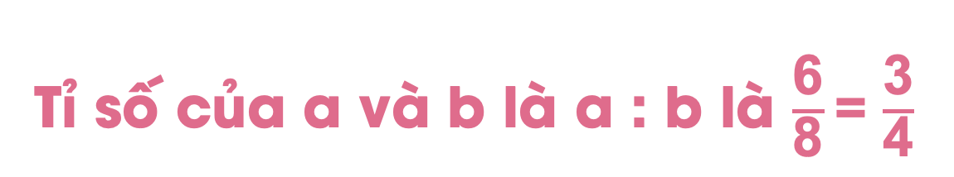
LUYỆN TẬP - Bài 1
1. Viết tỉ số của a và b, biết:
d) a = 6l
b = 8l
Tỉ số của a và b là a : b là $\frac{\text{6}}{\text{8}}$= $\frac{\text{3}}{\text{4}}$

Slide 12
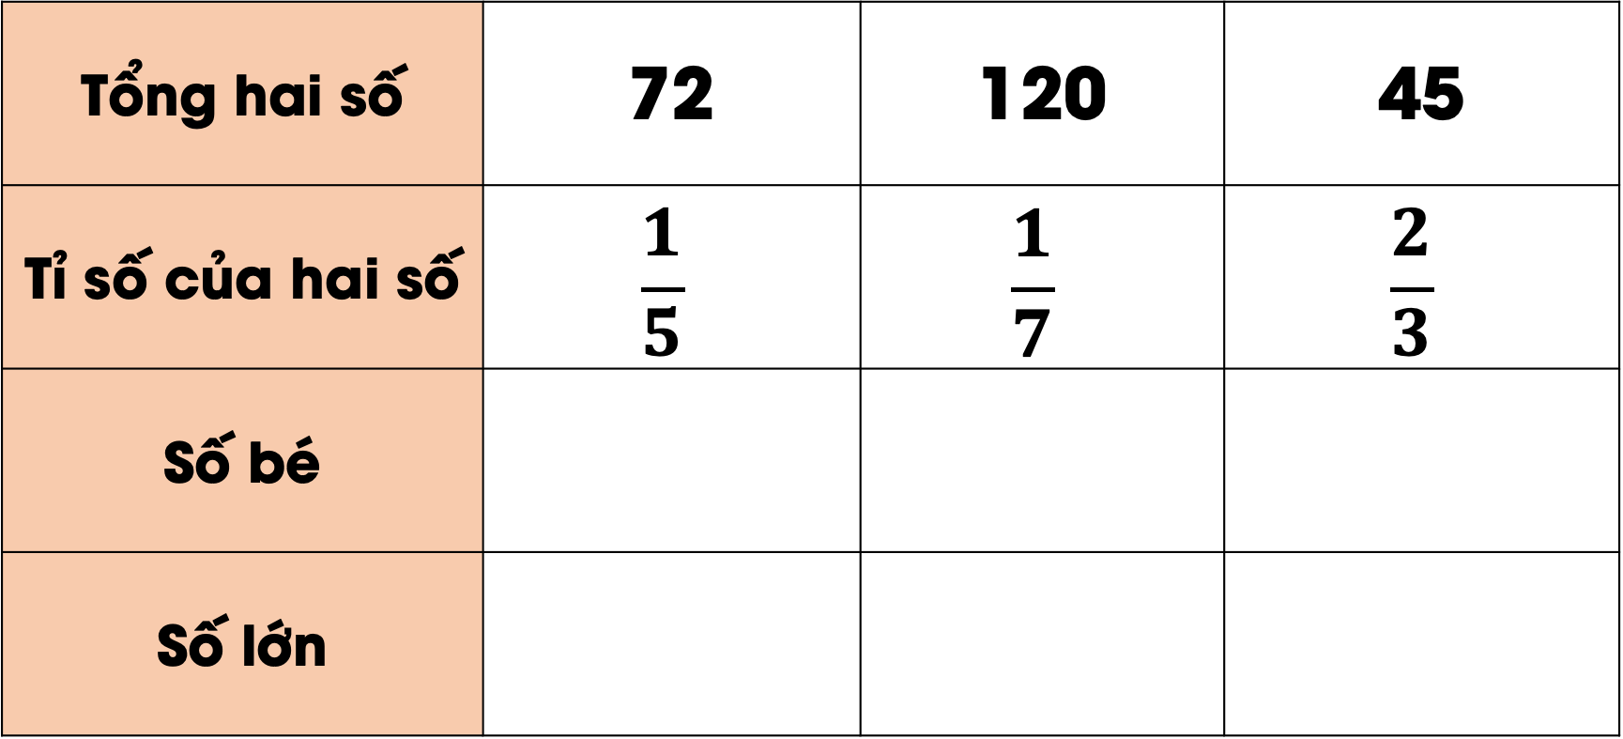
LUYỆN TẬP - Bài 2
Tổng hai số | 72 | 120 | 45
Tỉ số của hai số | $$\frac{1}{5}$$ | $$\frac{1}{7}$$ | $$\frac{2}{3}$$
Số bé
Số lớn
12
15
18
60
105
27

Slide 13

LUYỆN TẬP - Bài 3
Hai số có tổng bằng 1080. Tìm hai số đó biết rằng gấp 7 lần số thứ nhất thì được số thứ hai.

Slide 14
LUYỆN TẬP - Bài 3
Tóm tắt:
?
Số thứ nhất:
1080
Số thứ hai:
?
Hai số có tổng bằng 1080. Tìm hai số đó biết rằng gấp 7 lần số thứ nhất thì được số thứ hai.

Slide 15
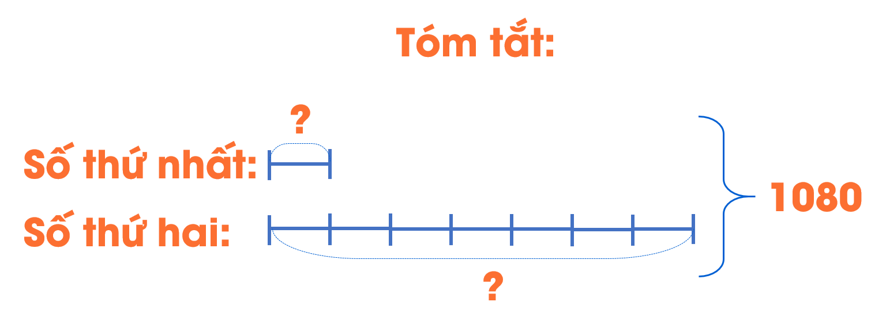
LUYỆN TẬP - Bài 3
Bài giải:
Tổng số phần bằng nhau là: 1 + 7 = 8 (phần)
Số thứ nhất là: 1080 : 8 = 135
Số thứ hai là: 1080 - 135 = 945
Đáp số: Số thứ nhất: 135
Số thứ hai: 945
Hai số có tổng bằng 1080. Tìm hai số đó biết rằng gấp 7 lần số thứ nhất thì được số thứ hai.

Slide 16


LUYỆN TẬP - Bài 4
Một hình chữ nhật có nửa chu vi là 125m, chiều rộng bằng$\frac{\text{2}}{\text{3}}$ chiều dài. Tìm chiều dài, chiều rộng của
hình đó.

Slide 17


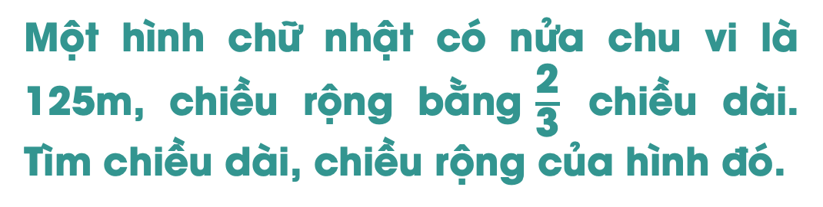
LUYỆN TẬP - Bài 4
Một hình chữ nhật có nửa chu vi là 125m, chiều rộng bằng$\frac{\text{2}}{\text{3}}$ chiều dài. Tìm chiều dài, chiều rộng của hình đó.
Tóm tắt:
?m
Chiều rộng:
125m
Chiều dài:
?m

Slide 18
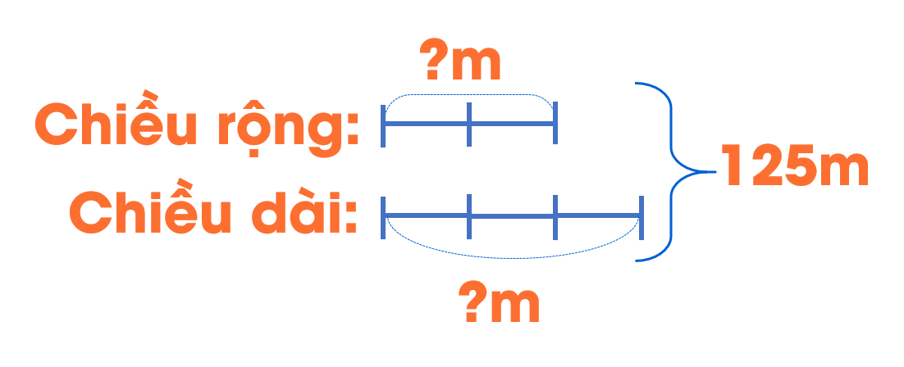
LUYỆN TẬP - Bài 4
Bài giải:
Tổng số phần bằng nhau là:
2 + 3 = 5 (phần)
Chiều rộng hình chữ nhật là:
125 : 5 x 2 = 50 (m)
Chiều dài hình chữ nhật là:
125 - 50 = 75 (m)
Đáp số: Chiều dài: 75m;
Chiều rộng: 50m.
Tóm tắt:

Slide 19
LUYỆN TẬP - Bài 5
Một hình chữ nhật có chu vi là 64m, chiều rộng ngắn hơn chiều dài 8m. Tìm chiều rộng của hình đó.

Slide 20
LUYỆN TẬP - Bài 5
Bài giải:
Nửa chu vi hình chữ nhật là: 64 : 2 = 32 (m)
Chiều dài hình chữ nhật là: (32 + 8) : 2 = 20 (m)
Chiều rộng hình chữ nhật là: 32 – 20 = 12 (m)
Đáp số: Chiều rộng: 12m
Chiều dài: 20m

Slide 21
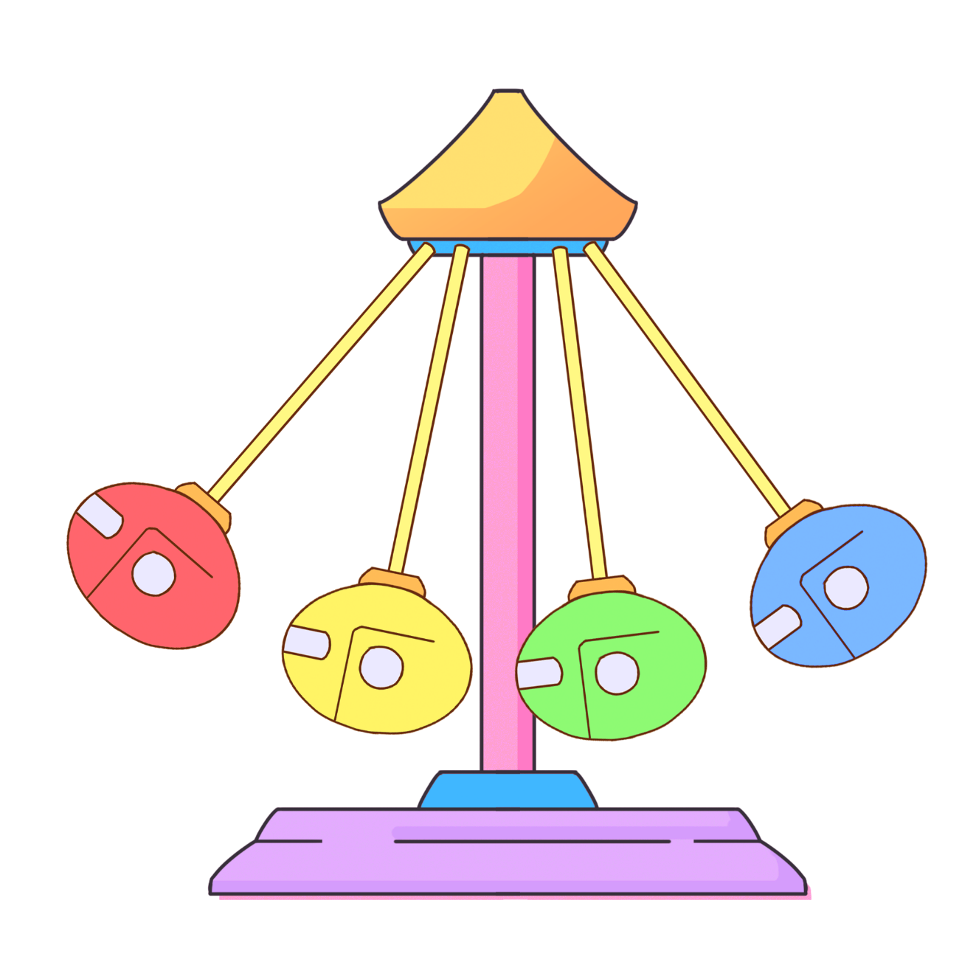
3
VẬN DỤNG

Slide 22



VẬN DỤNG
Tổng hai số lớn hơn số tròn trăm bé nhất 16 đơn vị. Số bé
kém số lớn 3 lần. Tìm hai số đó.
số tròn trăm
bé nhất:
+16
100
= 116
Tổng: 116
Tỉ số: $\frac{\text{1}}{\text{3}}$

Slide 23

VẬN DỤNG
Bài giải:
Tổng số phần bằng nhau là: 1 + 3 = 4 (phần)
Số bé là: 116 : 4 = 29
Số lớn là: 116 - 29 = 87
Đáp số: Số bé: 29;
Số lớn: 87.

Slide 24
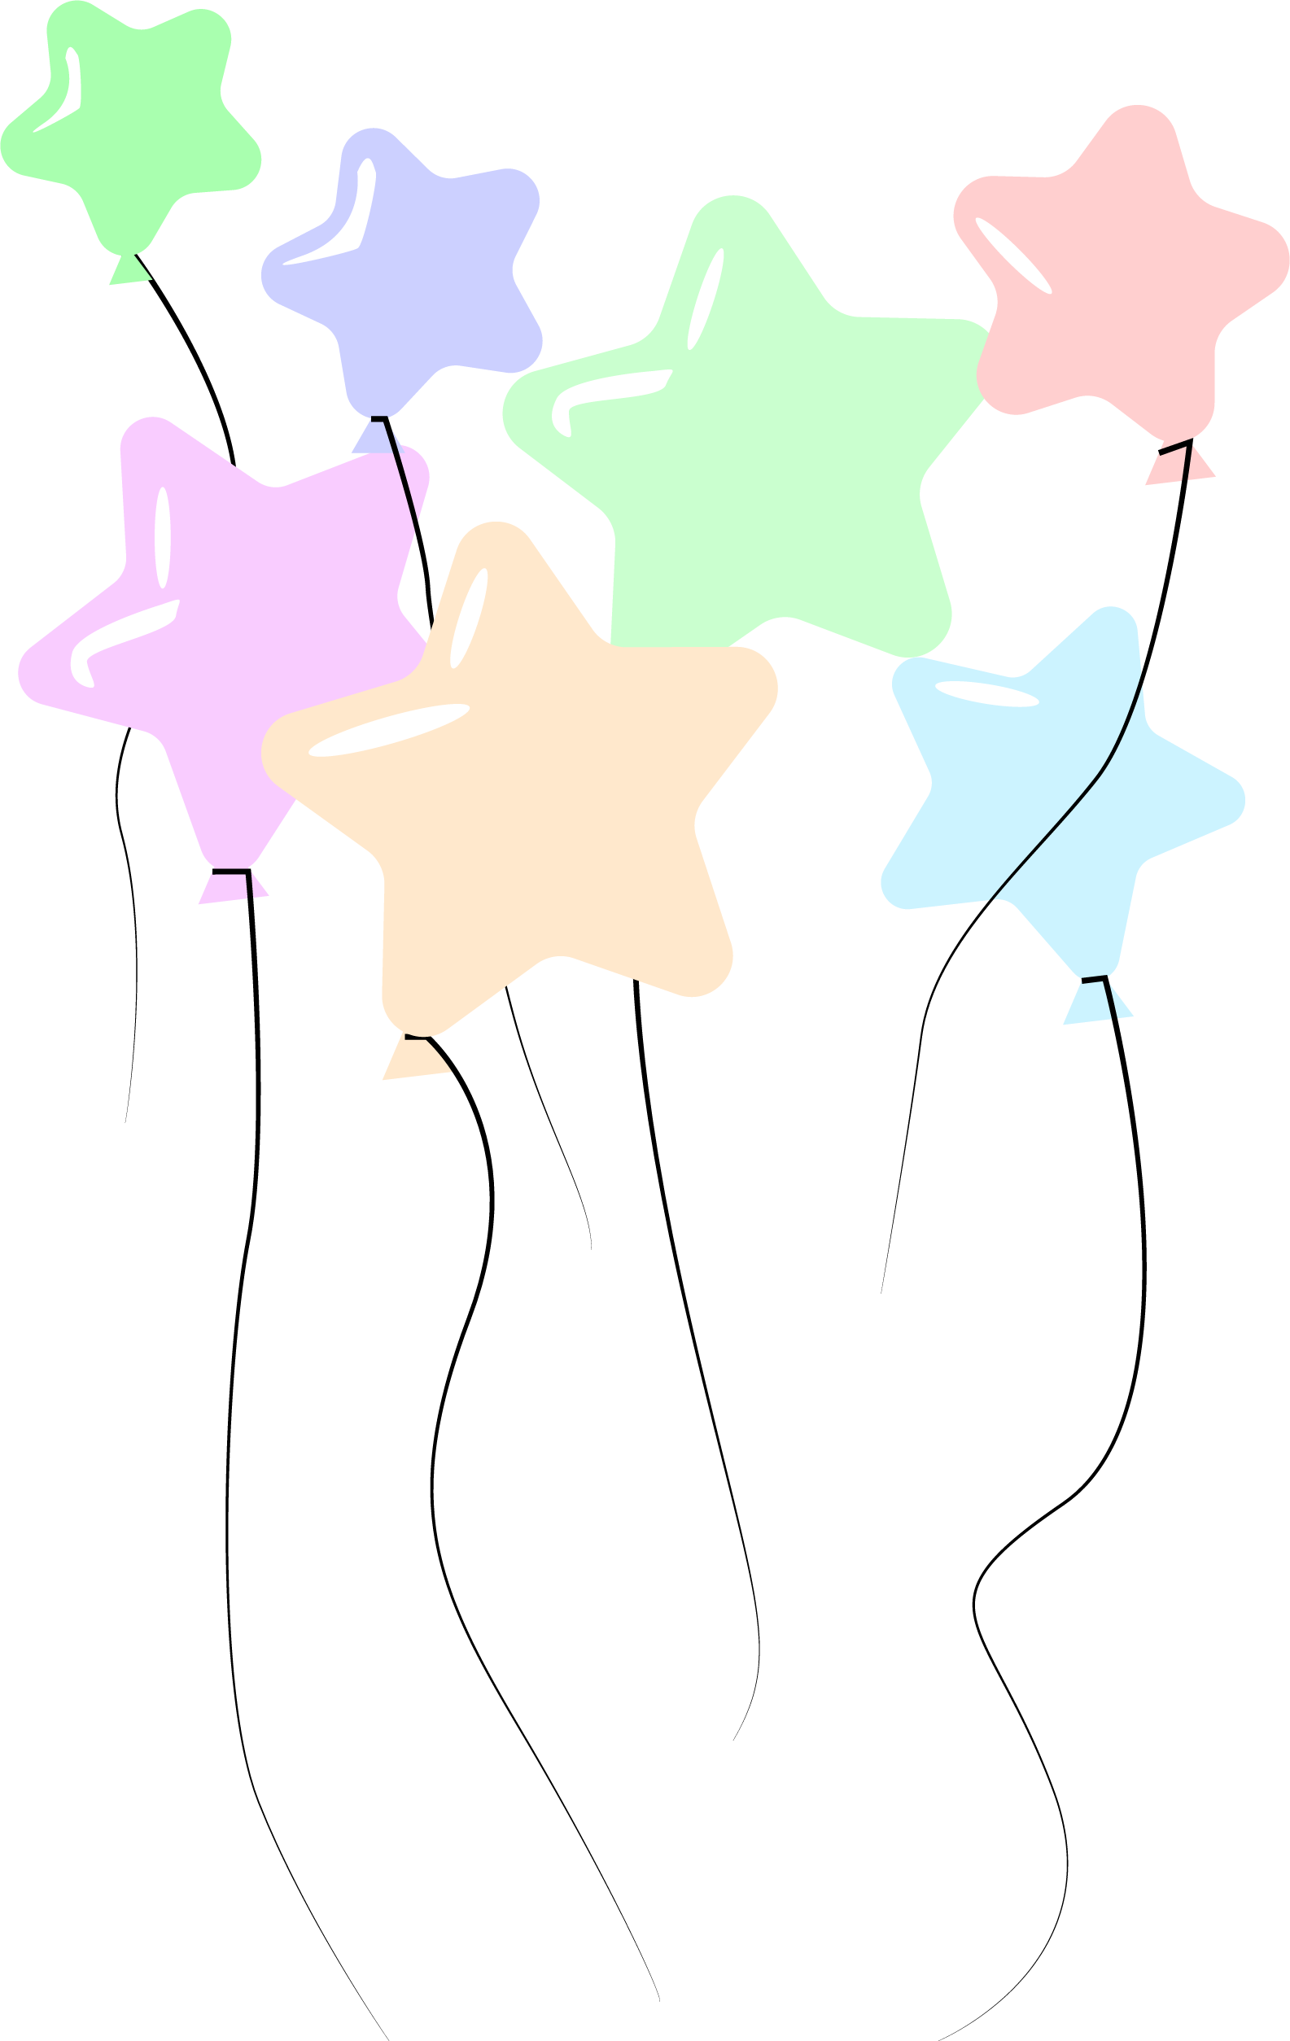
4
DẶN DÒ

Slide 25

DẶN DÒ
Xem lại bài.
Chuẩn bị bài mới.

Slide 26


